Slide 1
Analisi del dataset delle vaccinazioni anti Covid-19
Tiziana mannucci (0285727)

Slide 2
Struttura
Introduzione
Architettura del sistema
Analisi del Dataset
Query 1
Analisi Risultati Query 1
Query 2
Analisi Risultati Query 2
Analisi Tempi di Esecuzione

Slide 3

Introduzione
Processamento Batch
Distribuito ed in-memory
Programmazione basata su Trasformazioni e Azioni

Slide 4
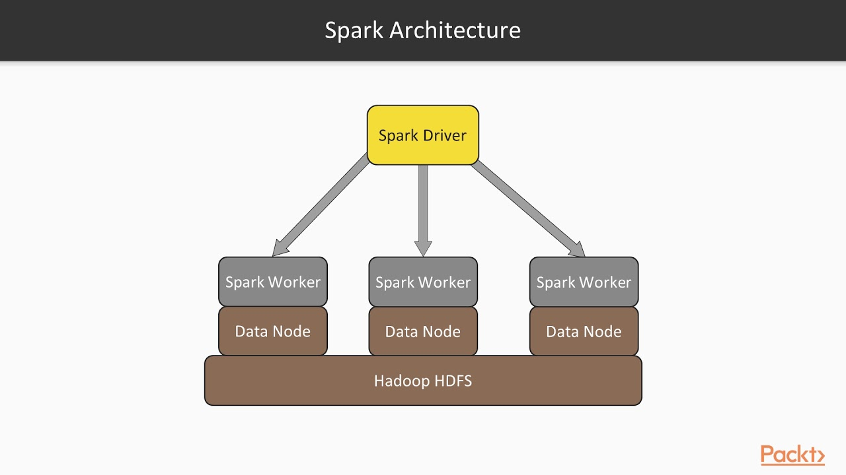
Architettura del sistema
$ $SPARK_HOME/sbin/start-master.sh
$ $SPARK_HOME/sbin/start-slave.sh <master-spark-URL>
Usare il docker-compose.yml fornito per creare i Container per l’HDFS

Slide 5
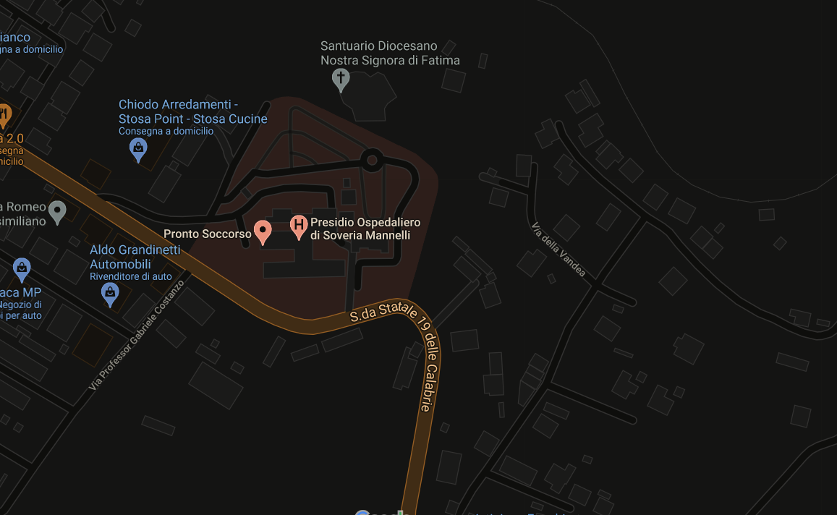
Analisi del Dataset
TUTTI I FILE UTILIZZATI SONO AGGIORNATI AL 1/06/2021
punti-somministrazione-tipologia.csv
CAL | OSPEDALE DI SOVERIA MANNELLI | Ospedaliero | ITF | ITF6 | 18 | Calabria
CAL | OSPEDALE DI SOVERIA MANNELLI | Territoriale | ITF | ITF6 | 18 | Calabria
CAL | OSPEDALE GUDO CHIDICHIMO TREBISACCE | Ospedaliero | ITF | ITF6 | 18 | Calabria
CAL | OSPEDALE PAOLA | Ospedaliero | ITF | ITF6 | 18 | Calabria
CAL | OSPEDALE PUGLIESE | Ospedaliero | ITF | ITF6 | 18 | Calabria
CAL | OSPEDALE T.EVOLI MELITO P.S. | Territoriale | ITF | ITF6 | 18 | Calabria
CAL | P.O. 'GIOVANNI XXIII' | Ospedaliero | ITF | ITF6 | 18 | Calabria
CAL | P.O. 'GIOVANNI XXIII' | Territoriale | ITF | ITF6 | 18 | Calabria
Tali centri duplicati vengono considerati come un’istanza singola.
somministrazioni-vaccini-latest.csv
somministrazioni-vaccini-summary-latest.csv

Slide 6

Query 1
$${avg}_{wz}=\frac{1}{y_{wz}}\sum_{i}{\frac{d_{i}}{x_{w}} ∀ w≡regione, z≡mese, i≡giorni vaccinazione}$$
$${avg}_{wz}=\frac{1}{y_{wz}∗x_{w}}\sum_{i}{d_{i} ∀ w≡regione, z≡mese, i≡giorni vaccinazione}$$
$$tot_{wz}= \sum_{i}{d_{i}}$$
$${avg}_{wz}=\frac{{tot}_{wz}}{y_{wz}∗x_{w}}$$
$$x_{w} centri vaccinali nella regione w$$
$$d_{i}sono le vaccinazioni effettuate in un giorno i fissate la regione ed il mese$$

Slide 7
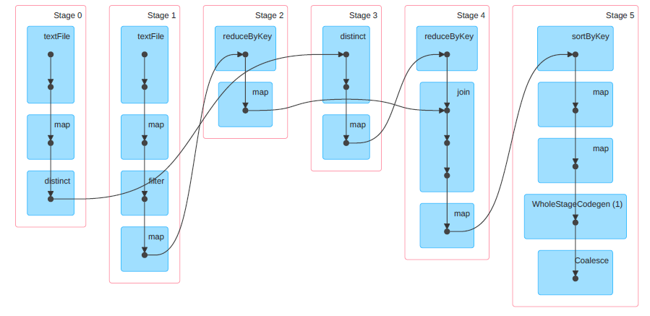

Query 1
(w, ($x_{w}$, Nome Regione))
Punti somministrazione
(Codice Regione: w, (1, Nome Regione))

Slide 8


Query 1
Somministrazione Vaccini Summary
( (w, z), ($tot_{wz}$, $y_{wz}))$
Mantenere solo dati dopo 31-12-2020
(w, (z, $tot_{wz}, y_{wz}))$
( (Codice Regione: w, mese: z), (totale giornaliero: $d_{i}$, 1) )

Slide 9



Query 1
(w, ($x_{w}$, Nome Regione))
(w, (z, $tot_{wz}, y_{wz}))$
(w, (z, $tot_{wz}, y_{wz}$), ${(x}_{w}$, Nome Regione))

Slide 10

Query 1
( (z, Nome regione, $\frac{tot_{wz}}{ y_{wz}∗x_{w}}$ ), 1 )

Slide 11
Query 1
mese | regione | media_giornaliera_per_centro
01/01/2021 | Abruzzo | 17,157
01/01/2021 | Basilicata | 17,847
01/01/2021 | Calabria | 13,41
01/01/2021 | Campania | 104,247
01/01/2021 | Emilia-Romagna | 41,961
01/01/2021 | Friuli-Venezia Giulia | 26,736
01/01/2021 | Lazio | 33,469
01/01/2021 | Liguria | 11,673

Slide 12
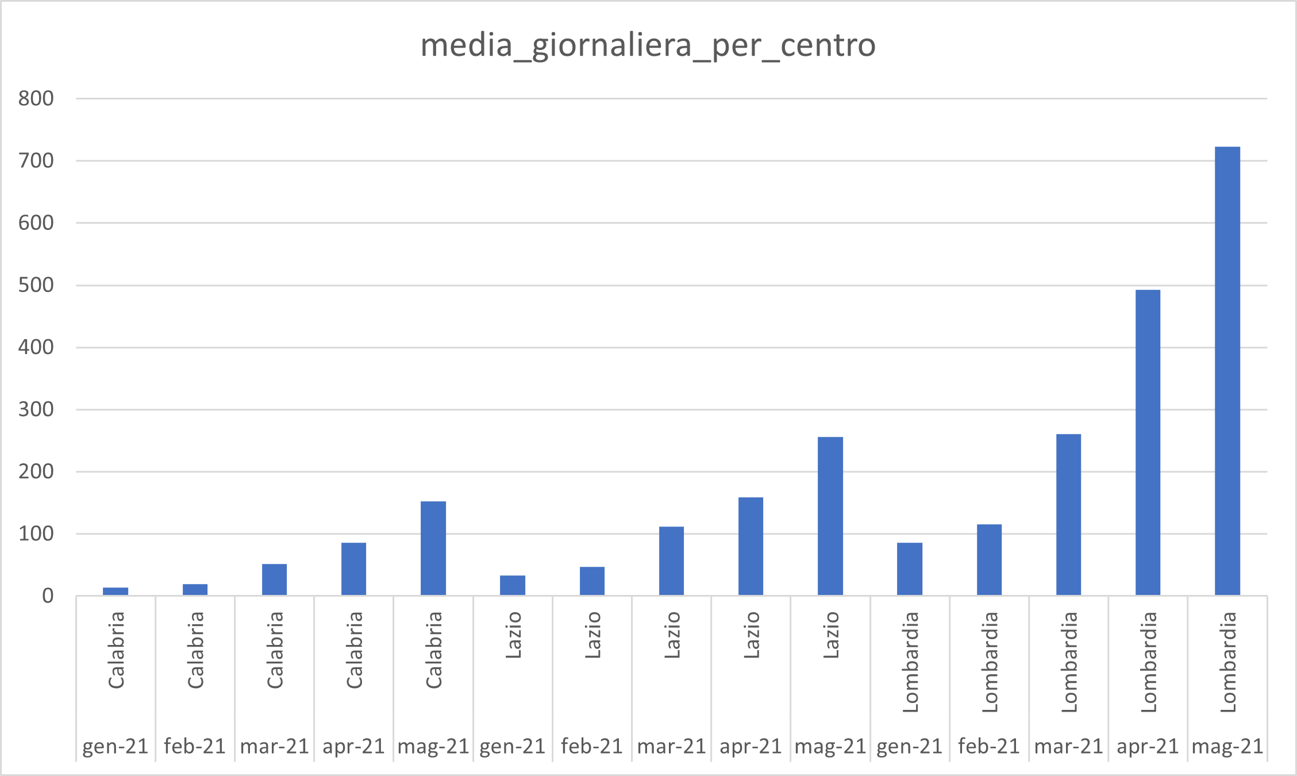
Analisi risultati query 1

Slide 13
Query 2
Regione
Mese
Fascia Anagrafica
org.apache.commons.math3.stat.regression.SimpleRegression

Slide 14
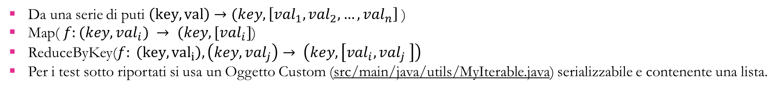
Query 2: Avoid GroupByKey
Da una serie di puti $\left(key, val\right)→(key, \left[val_{1},val_{2},…, val_{n}\right]$)
Map($f:(key, val_{i}) → (key, [val_{i}]$)
ReduceByKey($f: \left(key, {val}_{i}\right), \left(key, val_{j}\right)→ \left(key, \left[val_{i}, val_{j} \right]\right)$
Per i test sotto riportati si usa un Oggetto Custom (src/main/java/utils/MyIterable.java) serializzabile e contenente una lista.
Performance GroupByKey
Metric | Min | 25th percentile | Median
Duration | 0.1 s | 0.1s | 0.1s
GC Time | 0.0 | 0.0 | 0.0
Shuffle Size/Record | 371.5Kib/18650 | 371.5Kib/18650 | 371.5Kib/18650
Performance map & reduceByKey
Metric | Min | 25th percentile | Median
Duration | 0.1 s | 0.1s | 0.1s
GC Time | 6.0 ms | 6.0 ms | 6.0 ms
Shuffle Size/Record | 169.6 Kib/755 | 169.6 Kib/755 | 169.6 Kib/755

Slide 15
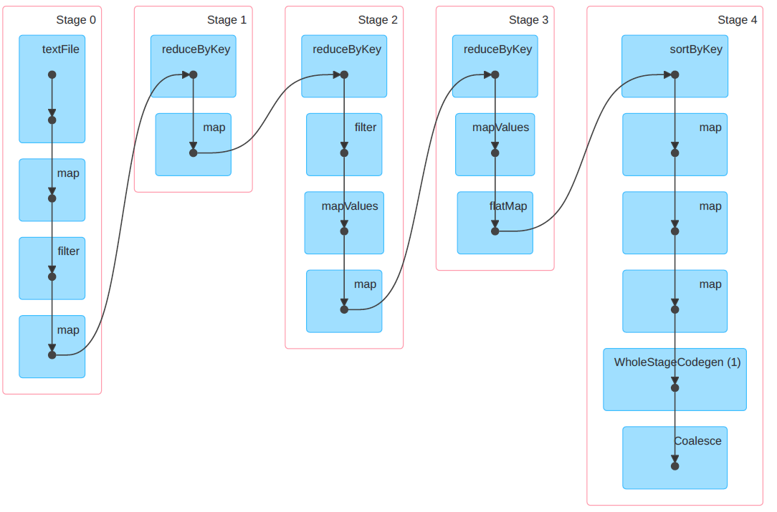
Query 2
Aggregare dati relativi a tipologie di vaccini differenti facendo la somma.
somministrazioni-vaccini-latest.csv
giorni t.c. vaccinazioni donne > 0 && data dopo 31/01/2021
( ( data, regione, fascia età), totale vaccinazioni donne)

Slide 16
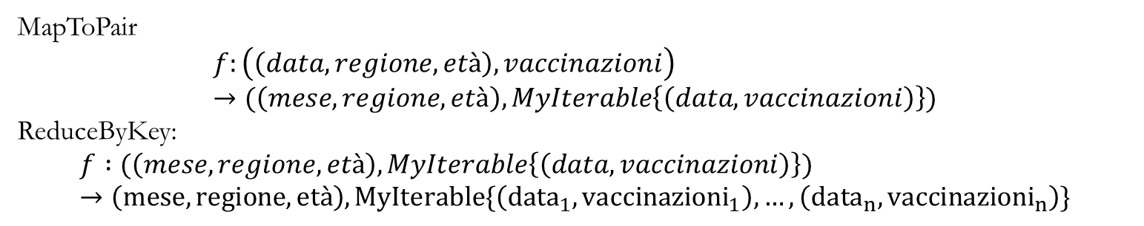
Query 2
MapToPair
$$f:\left(\left(data, regione, età\right), vaccinazioni\right)→(\left(mese, regione, età\right), MyIterable\left\{\left(data, vaccinazioni\right)\right\})$$
ReduceByKey:
$$f :(\left(mese, regione, età\right), MyIterable\left\{\left(data, vaccinazioni\right)\right\})→\left(mese, regione, età\right), MyIterable\{\left({data}_{1}, {vaccinazioni}_{1}\right), …, \left({data}_{n}, {vaccinazioni}_{n}\right)\}$$

Slide 17
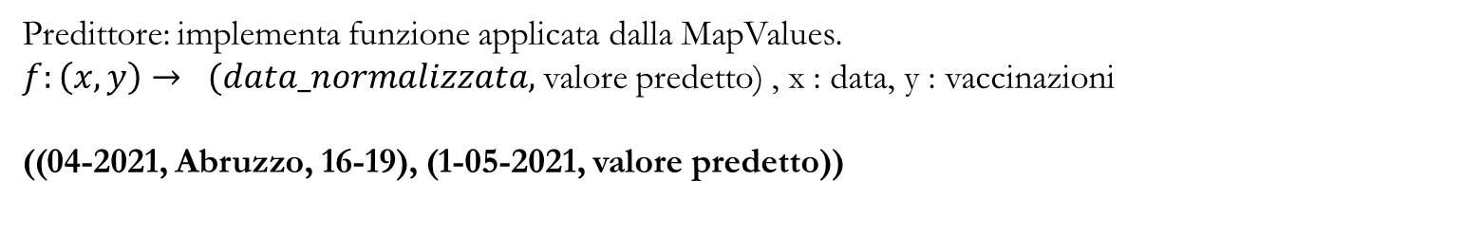
Query 2
Predittore: implementa funzione applicata dalla MapValues.
$f:\left(x, y\right)→ (data_normalizzata,$valore predetto) , x : data, y : vaccinazioni
((04-2021, Abruzzo, 16-19), (1-05-2021, valore predetto))

Slide 18
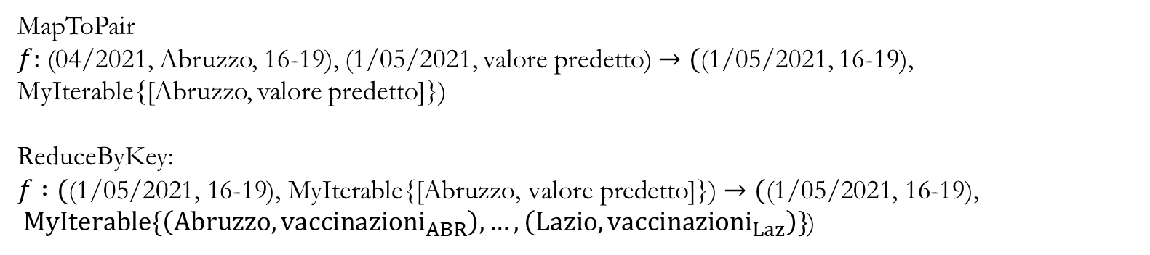
Query 2
MapToPair
$f:$ (04/2021, Abruzzo, 16-19), (1/05/2021, valore predetto) $→($(1/05/2021, 16-19), MyIterable{[Abruzzo, valore predetto]})
ReduceByKey:
$f :\text{(}\text{(1/05/2021, 16−19), }\text{MyIterable}\text{\{[}\text{Abruzzo}\text{, }\text{valore} \text{predetto}\text{]\})}→(\text{(1/05/2021, 16−19), } MyIterable\{\left(Abruzzo, {vaccinazioni}_{ABR}\right), …, \left(Lazio, {vaccinazioni}_{Laz}\right)\}$)

Slide 19
Query 2
MyIterable x; x.descendingSort();
x.subList(0, 5);
Dati sono stati aggrgati in base al primo giorno del mese e alla fascia anagrafica.
Tutte le liste ottenute hanno una lunghezza limitata (< 22) al numero delle regioni d’Italia.

Slide 20
Query 2
01/03/2021 | 20-29 | Lombardia | 271,873
01/03/2021 | 20-29 | Piemonte | 283,746
01/03/2021 | 20-29 | Veneto | 334,484
01/03/2021 | 20-29 | Puglia | 363,063
01/03/2021 | 20-29 | Toscana | 444,738
01/03/2021 | 30-39 | Lombardia | 387,81
01/03/2021 | 30-39 | Piemonte | 394,119
01/03/2021 | 30-39 | Puglia | 545,508
01/03/2021 | 30-39 | Campania | 564,786
01/03/2021 | 30-39 | Toscana | 911,492
( (01/05/2021, 16-19, valore predetto), Regione )

Slide 21
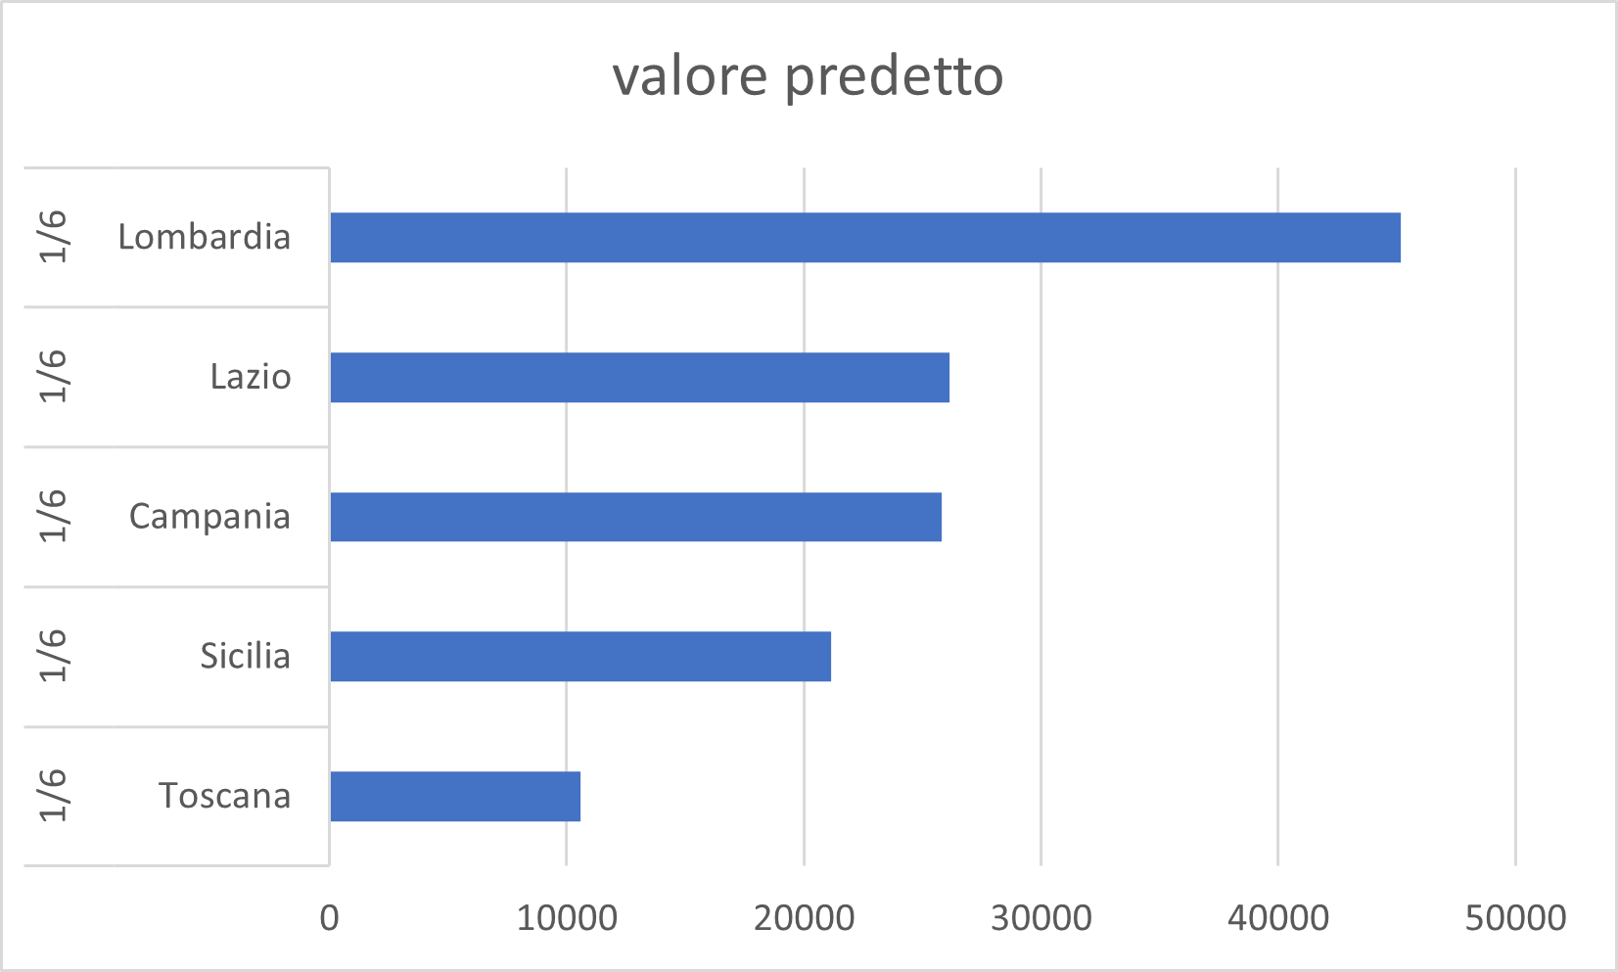
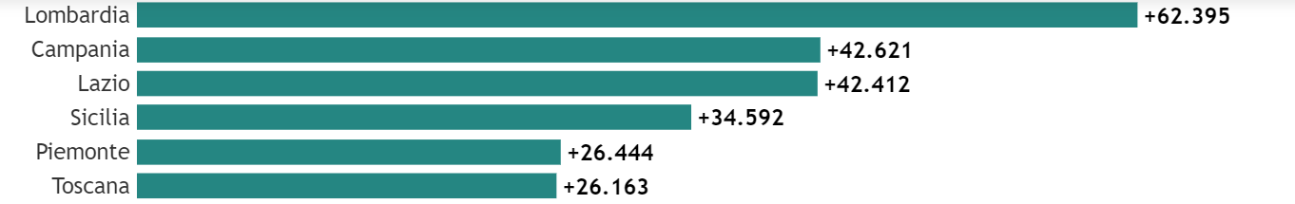
Analisi risultati query 2
VaLori Predetti
Classifica Ufficiale

Slide 22
Analisi Tempi di Esecuzione
Tabella 3 Tempi di esecuzione query 1
Tempi di esecuzione query 1
Stage | 0 | 1 | 2 | 3 | 4 | 5
Durata | 79ms | 0.2 s | 43ms | 41ms | 27ms | 0.2 s
Tempi esecuzione programma
Programma | query1 | query2 | query1&2
Durata Media | 2.83 s | 3.55 s | 3.76 s
Query1 | 2.83 s | - | 2.84 s
Query2 | - | 3.55 s | 0.92 s
Tempi di esecuzione query 2
Stage | 0 | 1 | 2 | 3 | 4
Durata | 0.6 s | 0.2 s | 0.2 s | 31ms | 0.2s
Processore Intel(R) Core(TM) i7-9700K CPU @ 3.60GHz 3.60 GHz
RAM installata 16,0 GB
Tipo sistema Sistema operativo a 64 bit, processore basato su x64

Slide 23

Grazie per l’attenzione

